Slide 1
Machine Learning en General

Slide 2
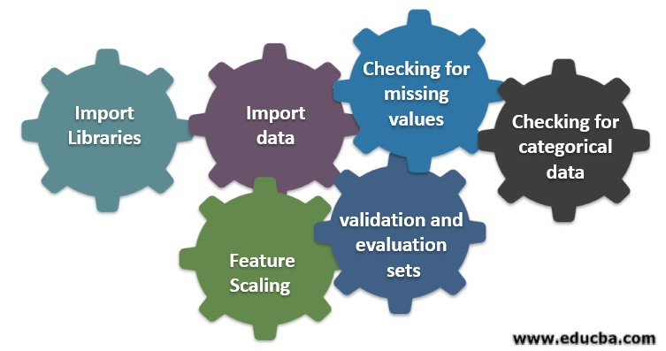
Data preprocessing
El preprocesamiento de los datos en Machine Learning es un paso crucial que ayuda a lograr la calidad de los datos con el fin de que se puedan obtener significativos descubrimientos en los datos.

Slide 3
Filter and query

Slide 4
Separación de datasets

Slide 5
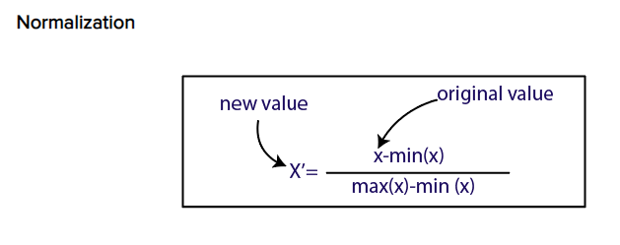
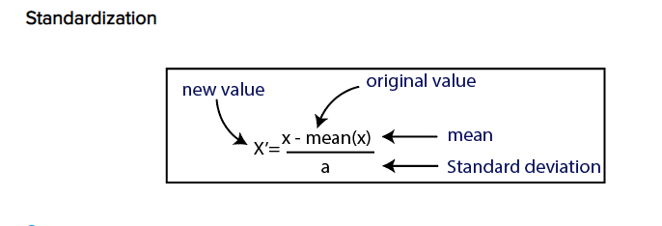
Feature Scaling
Es un método que se usa para para normalizar las variables independientes o características de los datos.
Se puede realizar el Feature scaling de dos maneras: Normalizando y Estandarizando.

Slide 6
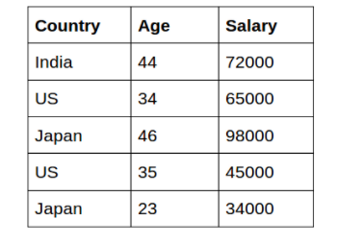
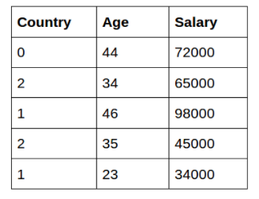
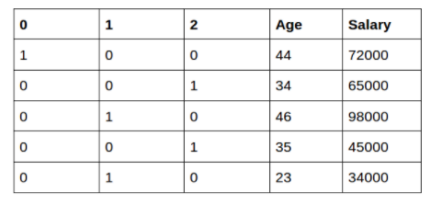
Qué es One hot encoding? Cuando debería usar One-Hot Encoding sobre Label Encoding?
LABEL ENCODER
La primera razón, es porque se desea convertir variables categóricas en numéricas, para que los algoritmos de Machine Learning puedan entender los datos.
Existen dos diferentes Métodos:
Label Encoding
One -Hot Encoding
Usa orden alfabético, India=0, US=2 Y Japón=1, debido a esto el modelo captura el orden. India<Japón<US
One hot encoding crea variables Dummy, sin embargo aumenta el problema de Multicolinealidad
ONE HOT ENCODING

Slide 7
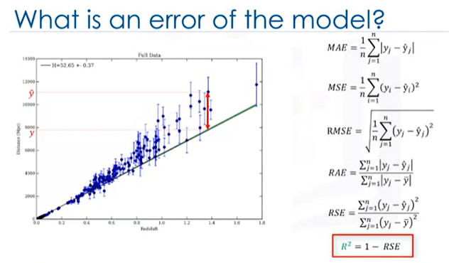
Medidas de Performance
MAE –Mean Absolute Error
MSE – Mean Square Error
RMSE – Root Mean Square Error
RAE – Relative Absolute Error
RSE – Relative Square Error

Slide 8
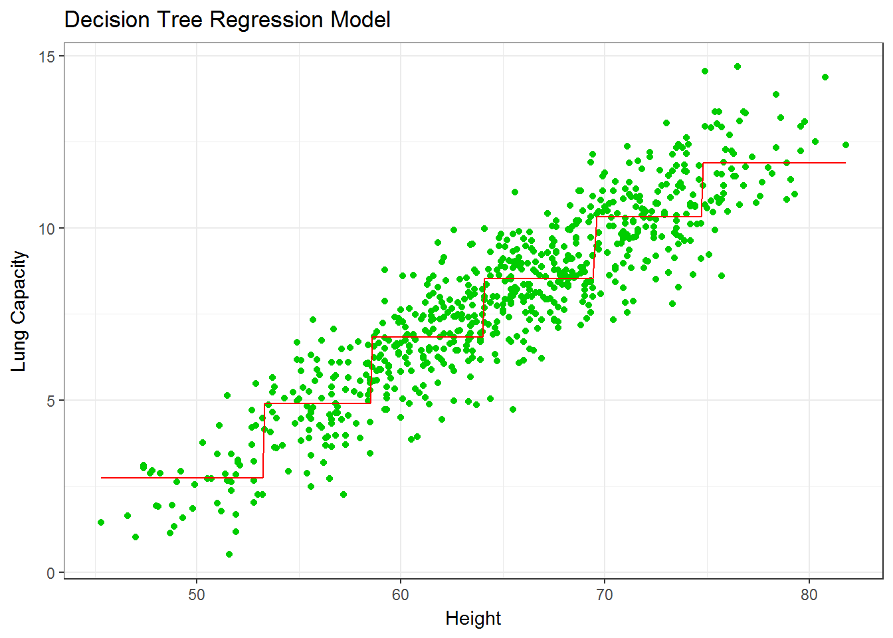
Decision tree Regression

Slide 9
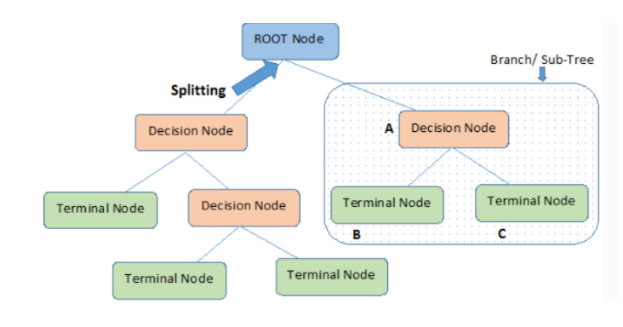
Decision tree Regression

Slide 10
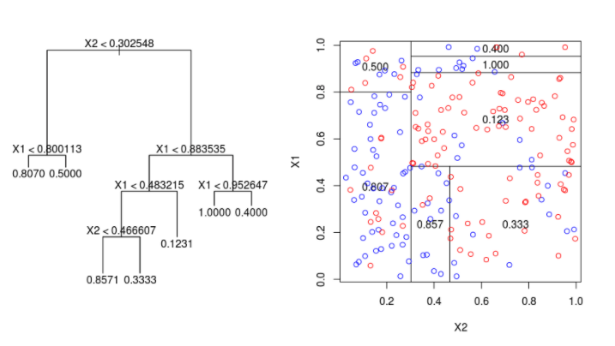
Decision tree Regression

Slide 11
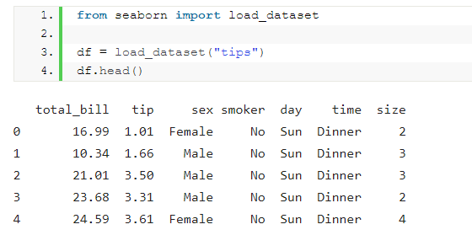
LOC AND ILOC

Slide 12
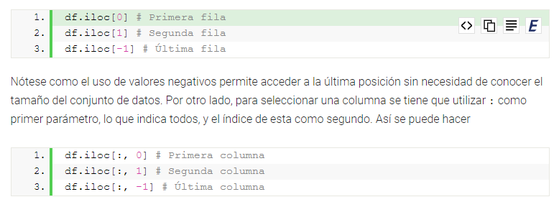
LOC AND ILOC

Slide 13
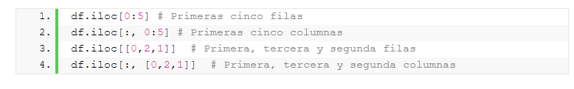
SELECCIÓN MÚLTIPLE

Slide 14
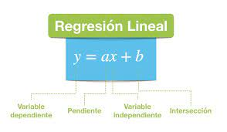
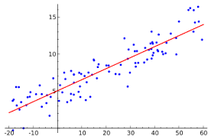
Regresión lineal

Slide 15
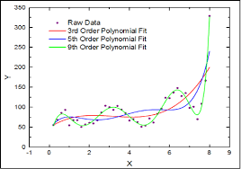
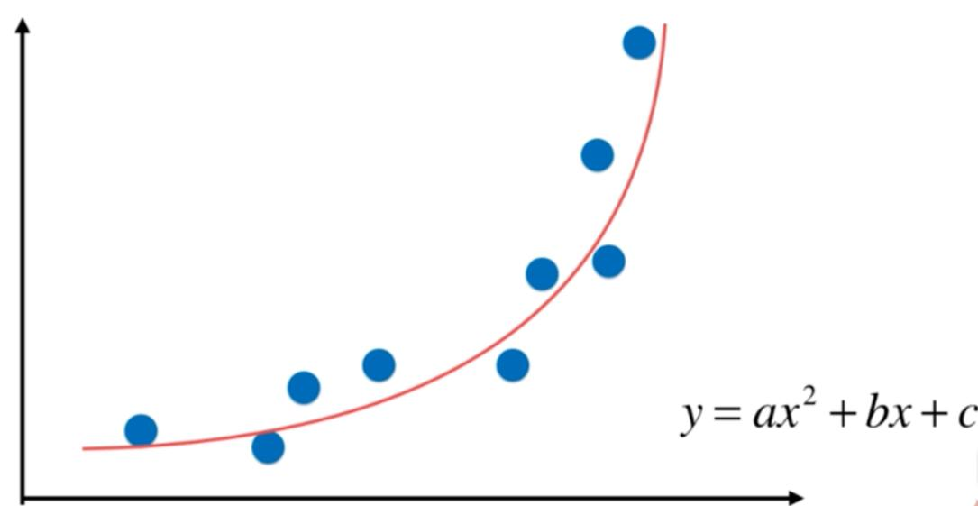
Regresión polinomial

Slide 16
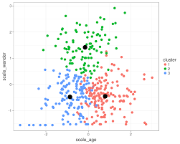
CLUSTERING

Slide 17
cLUSTERING
El término clustering hace referencia a un amplio abanico de técnicas cuya finalidad es encontrar patrones o grupos (clusters) dentro de un conjunto de observaciones. Las particiones se establecen de forma que, las observaciones que están dentro de un mismo grupo, son similares entre ellas y distintas a las observaciones de otros grupos. Se trata de un método de aprendizaje no supervisado (unsupervised), ya que el proceso no tiene en cuenta a qué grupo pertenece realmente cada observación (si es que existe tal información). Esta característica es la que diferencia al clustering de las métodos de clasificación en el que sí emplea la verdadera clasificación durante su entrenamiento.

Slide 18
cLUSTERING
Dada la utilidad del clustering en disciplinas muy distintas (genómica, marketing...), se han desarrollado multitud de variantes y adaptaciones de sus métodos y algoritmos. Pueden diferenciarse tres grupos principales:
Partitioning Clustering: este tipo de algoritmos requieren que el usuario especifique de antemano el número de clusters que se van a crear (K-means, K-medoids, CLARA).
Hierarchical Clustering: este tipo de algoritmos no requieren que el usuario especifique de antemano el número de clusters. (agglomerative clustering, divisive clustering).
Métodos que combinan o modifican los anteriores (hierarchical K-means, fuzzy clustering, model based clustering y density based clustering).
La librería Scikit Learn contiene implementaciones en Python de los principales algoritmos de clustering.

Slide 19
MEDIDAS DE DISTANCIA
En muchas técnicas de aprendizaje automático es necesario poder medir la separación entre los diferentes registros. Por ejemplo, en los métodos de análisis de clúster es necesario para obtener un grado de similitud entre los registros. La forma de hacer esto es utilizando las distancias. Asumiendo de esta forma que los datos son puntos en un espacio de n dimensiones.

Slide 20
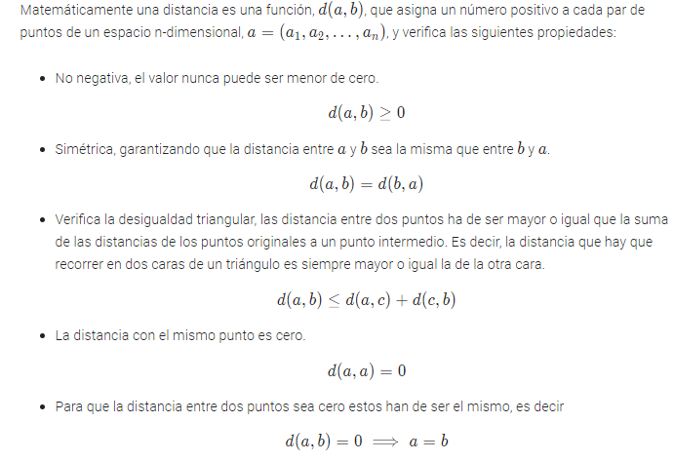
DISTANCIAS

Slide 21
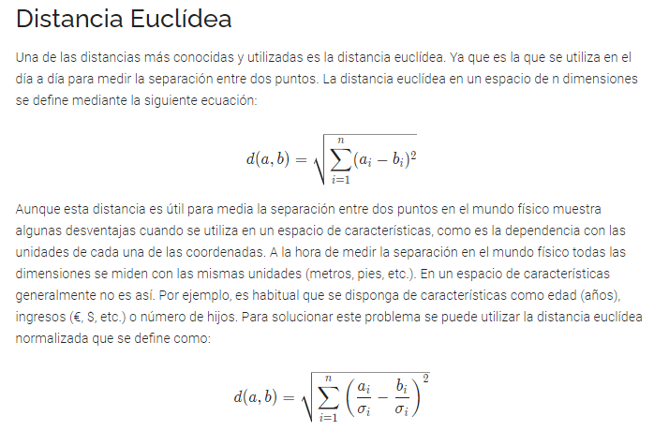
Distancia Euclidea

Slide 22
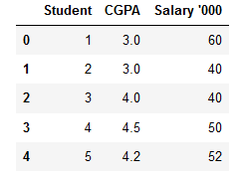
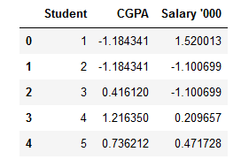
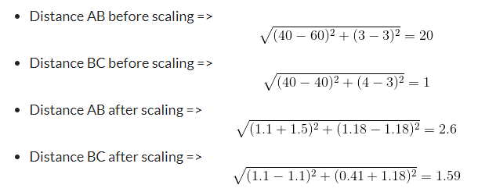
Algoritmos Basados en Distancias
Algoritmos que usan la distancia como medida principal son aquellos como: KNN (K –Nearest Neighbors) and SVM (Support Vector Machines. Puesto que atrás del algoritmo se usan las distancias entre un punto y otro para realizar la clasificación.
Por ejemplo, en el dataset se encuentran los estudiantes de Prepa con calificaciones del CGPA (Cumulative Grade Point Average) y sus futuros ingresos en Rupias.

Slide 23
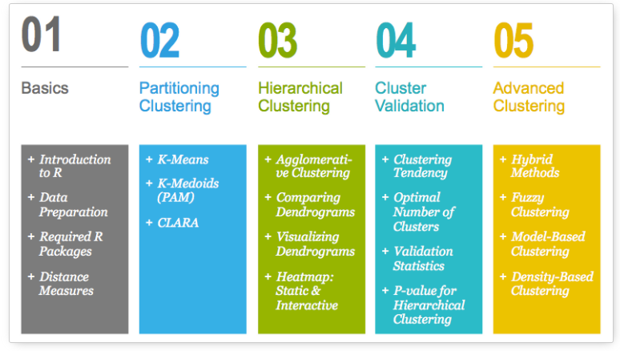
Algoritmos de clustering

Slide 24
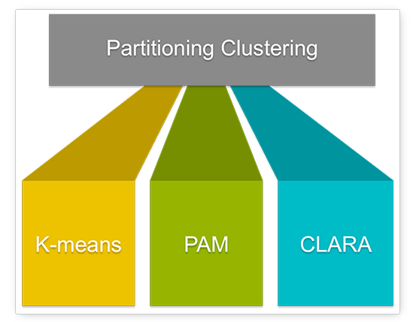
Clústeres de Partición
Los clústeres particionales son métodos usados para clasificar observaciones dentro de un dataset, en múltiples grupos de acuerdo con medidas de distancia. Los métodos más comunes son los siguientes:
K-means clustering (MacQueen 1967)
Cada cluster es representado por un centro o medias del conjunto de datos. Este método es sensible a outliers.
K-medoids clustering or PAM (Partitioning Around Medoids, Kaufman & Rousseeuw, 1990) – Cada cluster es representado por uno de los objetos en el cluster, es menos sensible a outliers.
CLARA algorithm (Clustering Large Applications) – es una extensión del algoritmo PAM, adaptado para grandes datasets.

Slide 25
K -Medias
K-medias es un método de agrupamiento, que tiene como objetivo la partición de un conjunto de n observaciones en k grupos en el que cada observación pertenece al grupo cuyo valor medio es más cercano. Es un método utilizado en minería de datos. Para saber si los datos son parecidos o diferentes el algoritmo K-medias utiliza la distancia entre los datos. Las observaciones que se parecen tendrán una menor distancia entre ellas. En general, como medida se utiliza la distancia euclideana aunque también se pueden utilizar otras funciones.

Slide 26
K –Medias Algoritmo
La base del algoritmo k-means: optimizando la suma errores al cuadrado
K-means necesita como dato de entrada el número de grupos en los que vamos a segmentar la población. A partir de este número k de clusters, el algoritmo coloca primero k puntos aleatorios (centroides). Luego asigna a cualquiera de esos puntos todas las muestras con las distancias más pequeñas.
A continuación, el punto se desplaza a la media de las muestras más cercanas. Esto generará una nueva asignación de muestras, ya que algunas muestras están ahora más cerca de otro centroide. Este proceso se repite de forma iterativa y los grupos se van ajustando hasta que la asignación no cambia más moviendo los puntos. Este resultado final representa el ajuste que maximiza la distancia entre los distintos grupos y minimiza la distancia intragrupo.

Slide 27
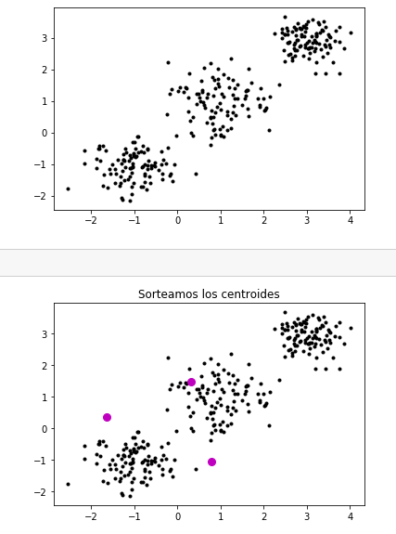
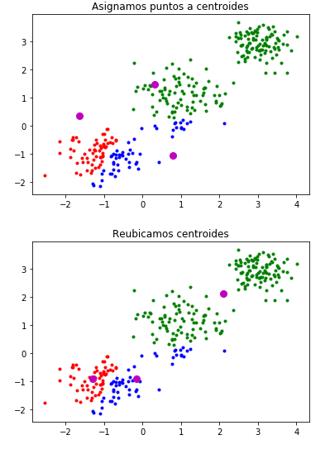
K-MEDIAS ALGORITMO
Iteración 0
DATOS ORIGINALES
Selección Aleatoria

Slide 28
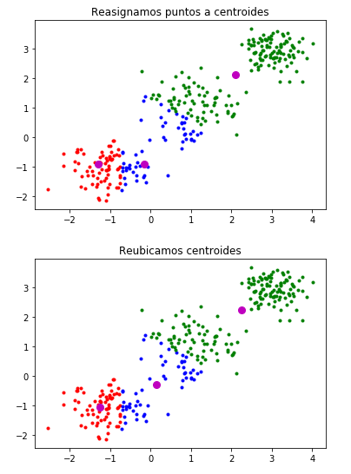
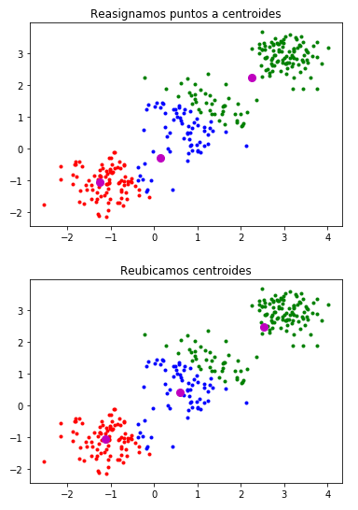
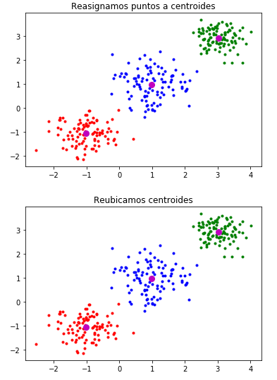
K-MEDIAS ALGORITMO
Iteración 1
Iteración 2
Iteración final

Slide 29
K – medias VENTAJAS Y desventajas
K-means es uno de los métodos de clustering más utilizados. Destaca por la sencillez y velocidad de su algoritmo, sin embargo, presenta una serie de limitaciones que se deben tener en cuenta.
Requiere que se indique de antemano el número de clusters que se van a crear. Esto puede ser complicado si no se dispone de información adicional sobre los datos con los que se trabaja. Se han desarrollado varias estrategias para ayudar a identificar potenciales valores óptimos de K (ver más adelante), aunque todas ellas son orientativas.
Las agrupaciones resultantes pueden variar dependiendo de la asignación aleatoria inicial de los centroides. Para minimizar este problema se recomienda repetir el proceso de clustering entre 25-50 veces y seleccionar como resultado definitivo el que tenga menor suma total de varianza interna. Aun así, solo se puede garantizar la reproducibilidad de los resultados si se emplean semillas.
Presenta problemas de robustez frente a outliers. La única solución es excluirlos o recurrir a otros métodos de clustering más robustos como K-medoids (PAM).

Slide 30
PAM o K-MEDOIDS (Partioning Around Medoids) Clustering basado en particiones
K-medoids es un método de clustering muy similar a K-means en cuanto a que ambos agrupan las observaciones en K clusters, donde K es un valor preestablecido por el analista. La diferencia es que, en K-medoids, cada cluster está representado por una observación presente en el cluster (medoid), mientras que en K-means cada cluster está representado por su centroide, que se corresponde con el promedio de todas las observaciones del cluster pero con ninguna en particular.
Una definición más exacta del término medoid es: elemento dentro de un cluster cuya distancia (diferencia) promedio entre él y todos los demás elementos del mismo cluster es lo menor posible. Se corresponde con el elemento más central del cluster y por lo tanto puede considerarse como el más representativo. El hecho de utilizar medoids en lugar de centroides hace de K-medoids un método más robusto que K-means, viéndose menos afectado por outliers o ruido. A modo de idea intuitiva puede considerarse como la analogía entre media y mediana.

Slide 31
VENTAJAS Y DESVENTAJAS DE PAM (K-MEDOIDS)
K-medoids es un método de clustering más robusto que K-means, por lo es más adecuado cuando el set de datos contiene outliers o ruido.
Al igual que K-means, necesita que se especifique de antemano el número de clusters que se van a crear. Esto puede ser complicado de determinar si no se dispone de información adicional sobre los datos. Muchas de las estrategias empleadas en K-means para identificar el numero óptimo, puden aplicarse en K-medoids.
Para sets de datos grandes necesita muchos recursos computacionales. En tal situación se recomienda aplicar el método CLARA.

Slide 32
CLARA (Clustering Large Application) ALGORITMO
En vez de encontrar los medoids para todo el dataset, el algoritmo CLARA considera una pequeña muestra de los datos con tamaño fijo, y aplica el algoritmo de PAM para generar un conjunto de medoids óptimo para la muestra. La calidad del resultado de los medoids es medidido porpor el promedio de la disimilitud entre cada objeto en todo el dataset y el medoid de su cluster.

Slide 33
Cluster Jerárquico
En minería de datos, el agrupamiento jerárquico es un método de análisis de grupos puntuales, el cual busca construir una jerarquía de grupos. Estrategias para agrupamiento jerárquico generalmente caen en dos tipos:
Aglomerativas: Este es un acercamiento ascendente: cada observación comienza en su propio grupo, y los pares de grupos son mezclados mientras uno sube en la jerarquía.
Divisivas: Este es un acercamiento descendente: todas las observaciones comienzan en un grupo, y se realizan divisiones mientras uno baja en la jerarquía.

Slide 34
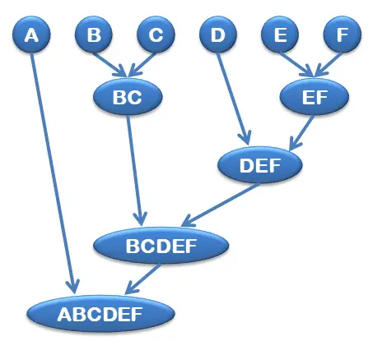
Estrategia aglomerativa
Las estrategias aglomerativas parten de un conjunto de elementos individuales y van juntando los elementos que más se parezcan hasta quedarse con un número de clusters que se considere óptimo.
La complejidad computacional de estos métodos es muy alta del orden de n^3, aunque existen algoritmos que han reducido esta complejidad como se verá posteriormente.

Slide 35
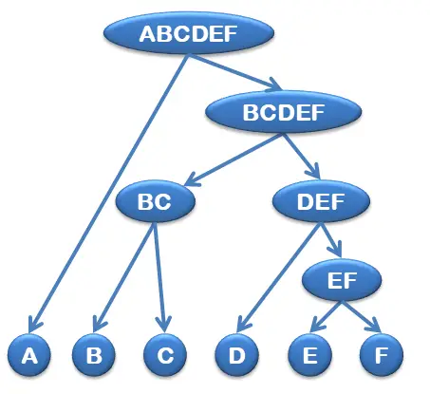
Estrategia divisiva
Las estrategias divisivas parten del conjunto de elementos completos y se van separando los grupos que más diferentes sean entre ellos hasta quedarse con un número de clusters que se considere óptimo.
La complejidad computacional de estos métodos es muy alta del orden de 2^n, aunque existen algoritmos que han reducido esta complejidad como se verá posteriormente.

Slide 36
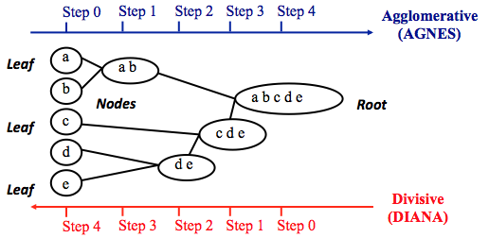
Algoritmo
Aglomerativo – trabaja de abajo hacia arriba (bottom-up). Se inicia cuando un elemento es considerado dentro de un elemento de algún cluster. Y conforme avanzan las iteraciones se van a gregando a otros cluster.
Divisivo – trabaja de arriba hacia abajo (Top-down), en donde todos los objetos son incluidos en un cluster y posteriormente se va diviendo.

Slide 37
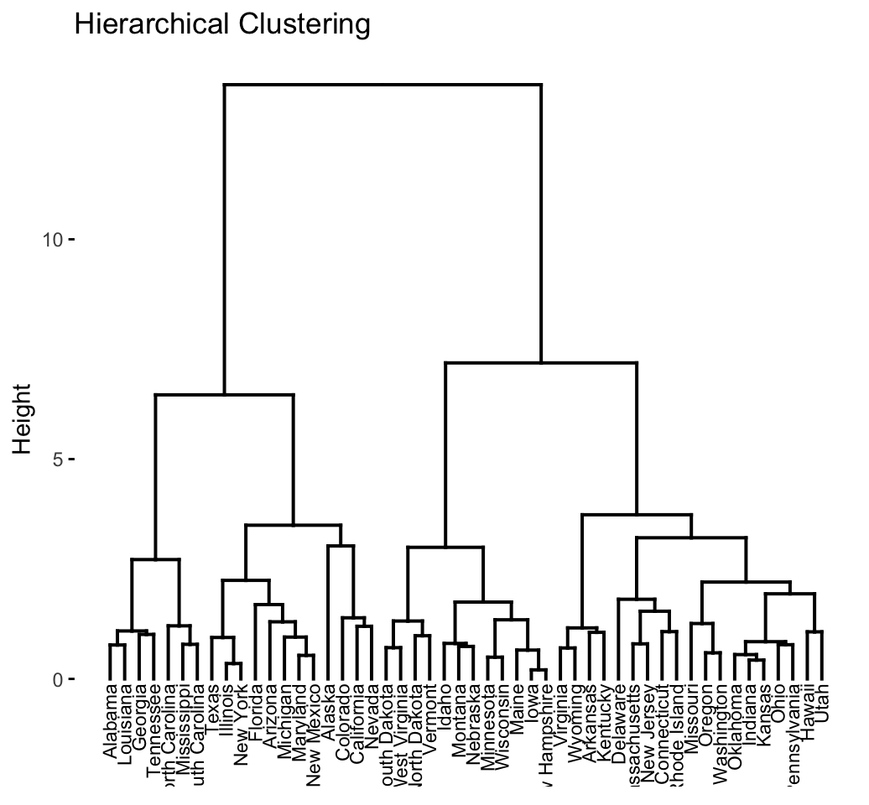
dendograma
La manera de representar un clustering jerárquico es con un dendrograma.
Las líneas verticales del dendrograma ilustran las fusiones (o divisiones) realizadas en cada etapa del clustering. Podemos ver la distancia, los distintos niveles de asociaciones entre los datos individuales y también las asociaciones entre clústers.

Slide 38
Comentarios de clustering jerárquico
A diferencia del método de K-Means, el cuando efectuamos un clustering jerárquico no es necesario determinar previamente el número de clústeres que vamos a formar. Podemos obtener el número de clústeres directamente del modelo.
No es apropiado para datasets muy grandes.
Al igual que con otros métodos de minería de datos es importante recordar que debemos estandarizar las variables antes de aplicar el algortimo.
La elección de la medida de distancia es muy importante para que el clustering tenga sentido. Con distintas medidas tendremos obtendremos distintos agrupamientos.

Slide 39
Medir la distancia (The Linkage Function)
Además de la dirección en la que se haga la agrupación, también tenemos que definir cómo vamos a medir la distancia entre clústeres. Podemos tener 4 tipos de medidas de distancia entre clústeres:
Conexión completa: La distancia se mide entre los dos puntos más lejanos de cada clúster
Conexión simple: Es la opuesta a la conexión completa. Toma la distancia mínima entre dos puntos de cada clúster.
Distancia entre medias: La distancia entre dos clústeres se calcula como la distancia entre las medias de cada uno.
La distancia promedio entre pares: Es el promedio entre todas las distancias que podemos obtener entre todos los pares de puntos.

Slide 40
Modelos Avanzados de Clusters K – MEDIAS JERÁRQUICO
K-medias Jerárquico es un método hibrido, que busca mejorar el algoritmo de k-medias por si solo.
El algoritmo se resume:
Se calcula el cluster jerárquico y se corta el árbol in k clusters
Se calcula el centro (su media) de cada cluster
Se calcula las k medias al usar el conjunto de centros de cluster como los centros del cluster iniciales.

Slide 41
Modelos Avanzados de Clusters Fuzzy clustering
Cada elemento tiene una probabilidad tiene una probabilidad de pertenecer a cada cluster.
En la agrupación difusa, los puntos cercanos al centro de un grupo pueden estar en el grupo en un grado más alto que los puntos en el borde de un grupo. El grado al que un elemento pertenece a un grupo determinado es un valor numérico que varía de 0 a 1.
The function fanny() [cluster R package] can be used to compute fuzzy clustering. FANNY stands for fuzzy analysis clustering.

Slide 42
COMPONENTES PRINCIPALES
El análisis de componentes principales (principal component analysis) o PCA es una de las técnicas de aprendizaje no supervisado, las cuales suelen aplicarse como parte del análisis exploratorio de los datos.
Una de las aplicaciones de PCA es la reducción de dimensionalidad (variables), perdiendo la menor cantidad de información (varianza) posible: cuando contamos con un gran número de variables cuantitativas posiblemente correlacionadas (indicativo de existencia de información redundante), PCA permite reducirlas a un número menor de variables transformadas (componentes principales) que expliquen gran parte de la variabilidad en los datos. Los componentes se ordenan por la cantidad de varianza original que describen, por lo que la técnica es útil para reducir la dimensionalidad de un conjunto de datos.

Slide 43
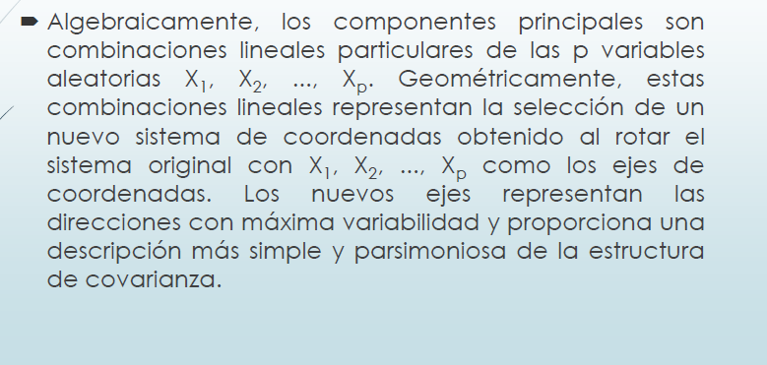
COMPONENTES PRINCIPALES

Slide 44
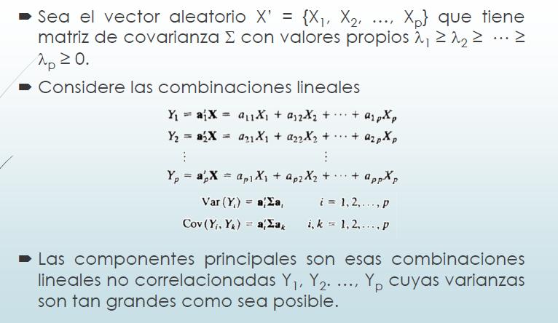
COMPONENTES PRINCIPALES

Slide 45
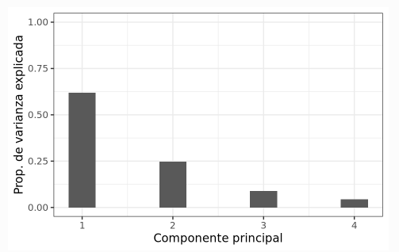
COMPONENTES PRINCIPALES
La gráfica muestra la proporción de varianza explicada por cada componente principal. El Primer componente principal explica más del 50% del total de la varianza.

Slide 46
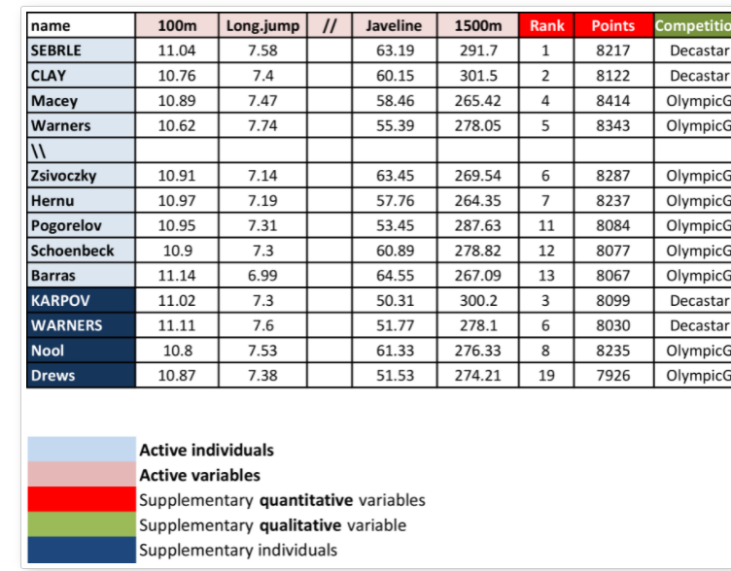
Los datos describen el desempeño de los atletas durante dos eventos deportivos. Contiene 27 individuos (atletas) descritos por 13 variables.
Renglones 1:23, individuos que se usarán en el Análisis de Componentes Principales.
Renglones 24:27 – Valores para los cuales se hará la predicción usando los CP.

Slide 47
COMPONENTES PRINCIPALES

